Slide 1
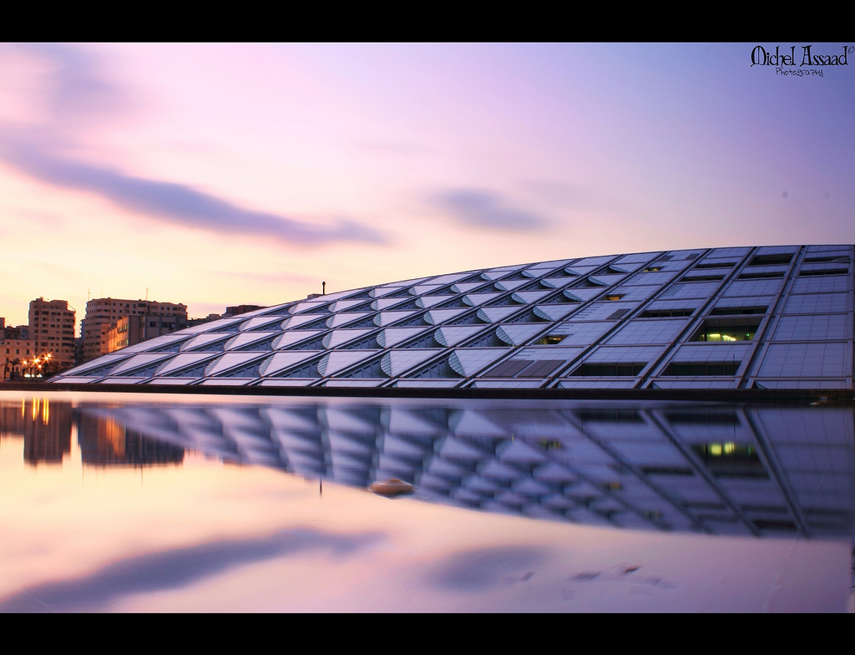
Dögun á Fjöltyngdum vísindum
Bókasafnið í Alexandríu
Notes:
Dögun á Fjöltyngdum vísindum. Bókasafnið í Alexandria fyrirlestur eftir Ron LaPorte frumskrá í boði á http://www.pitt.edu/~super7/56011-57001/56121.ppt
Til að fá þýðingar á þessum fyrirlestri á öðrum 50 + tungumálum skaltu sækja
Microsoft Kynningarþýðandi (Power Point viðbótin) sem þýða heila framsetningu í meira en 60 tungumálum og má sækja á:
https://microsofttranslator.uservoice.com/knowledgebase/articles/1159792-presentation-translator-how-do-i-use-this-to-tra
Texti í myndum sem eru felld inn í framsetningu ekki þýdd, en þú getur þýtt þau með öðrum þýðingum sem
Google Translator app:
https://play.google.com/store/apps/details?id=com.google.android.apps.translate&hl=en

Slide 2
BA Serageldin Rannsóknaraðferðir Bókasafn
á 1.000.000 Tölvupóstur
14.000 rannsóknaraðferðir bækur
Kennslu 60.000.000 nemendur
Safn stærstu rannsóknaraðferða í heimi
Heimsins stærsta vísinda PowerPoint Bókasafn
Helsti kennari heims um alþjóðlegar heilbrigðis-og rannsóknaraðferðir
Hönnuðir Fjöltyngdra vísinda-
Notes:
BA Serageldin Rannsóknaraðferðir Bókasafn
á 1.000.000 Tölvupóstur
14.000 rannsóknaraðferðir bækur
Kennslu 60.000.000 nemendur
Safn stærstu rannsóknaraðferða í heimi
Heimsins stærsta vísinda PowerPoint Bókasafn
Helsti kennari heims um alþjóðlegar heilbrigðis-og rannsóknaraðferðir
Hönnuðir Fjöltyngdra vísinda-

Slide 3
3% afsláttur af ritum frá
Þróunarlöndum
80% íbúa heimsins
Ritverk
Íbúa
Þörf fyrir vísindalegt eigið fé
Notes:
3% afsláttur af ritum frá
Þróunarlöndum
80% íbúa heimsins
Þörf fyrir vísindalegt eigið fé

Slide 4
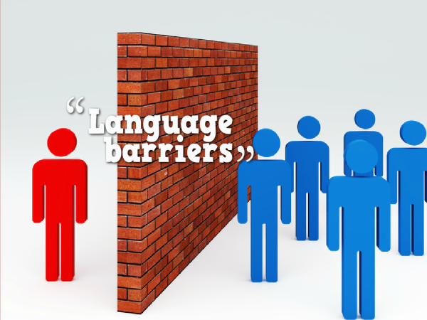
Vandamál
6500 tungumál í heiminum
1 tungumál vísindanna (Enska)
Notes:
Vandamál
6500 tungumál í heiminum
1 tungumál vísindanna (Enska)
"Tungumálahindranir"

Slide 5
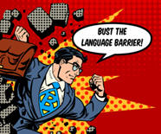
Ímyndunarafl skiptir meira máli en þekking. Albert Einstein
Воображение важнее знаний Rússneska
الخيال أكثر أهمية من المعرفةArabíska
想象力比知识更重要 Kínverskir
L ' ímyndun EST plús mikilvægt que La connaissance (franska)
Þýða hnappur á 103 tungumál
Notes:
Ímyndunarafl skiptir meira máli en þekking. Albert Einstein
Þýða hnappur á 103 tungumál
Hvernig á að búa til þýðingarhnapp fyrir vefsvæðið þitt http://www.pitt.edu/~super1/How%20to%20create%20Multilingual%20Translation%20Button.htm

Slide 6
"Titill VI Borgaraleg réttindi athöfn af 1964 þurfa viðtakendur Sambandsaðila fjárhagsaðstoð til að taka hæfilegar ráðstafanir til að gera áætlanir sínar, þjónustu og starfsemi hjá hæfum einstaklingum með takmarkaða enskukunnáttu"
Notes:
Takmörkuð Enskukunnátta (LEP)
"Titill VI Borgaraleg réttindi athöfn af 1964 þurfa viðtakendur Sambandsaðila fjárhagsaðstoð til að taka hæfilegar ráðstafanir til að gera áætlanir sínar, þjónustu og starfsemi hjá hæfum einstaklingum með takmarkaða enskukunnáttu"

Slide 7
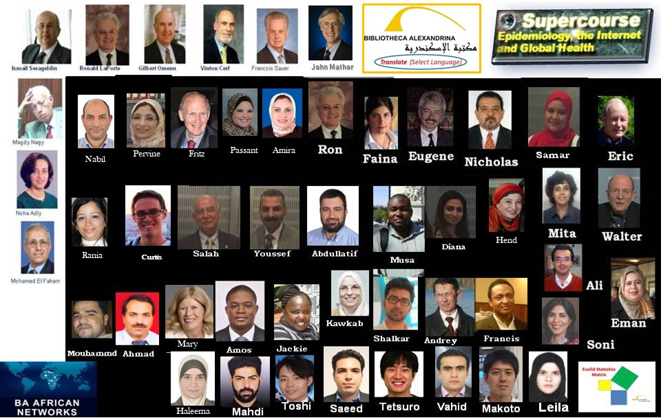
Team Bibliotheca Alexandrina
Notes:
Team Bibliotheca Alexandrina
Þetta mætti aðeins gera með ótrúlegu alþjóðlegu teymi. Sérfræðingar frá Egyptalandi, Indlandi, Íran, Japan, Kenía, Kasakstan, Mexíkó, Nígeríu, Bandaríkjunum og mörgum öðrum löndum kasta til að láta þetta gerast. Þessar dásamlegu manneskjur gefa tíma sinn og fyrirhöfn til að láta hið ómögulega gerast.
"Það virðist alltaf ómögulegt þar til það er gert" (Mandela)
"Aldrei að trúa því að nokkur umhyggjusamur fólk geti ekki breytt heiminum. Fyrir, reyndar, það er allt sem alltaf hefur "(Mead)
Supercourse verkefni- www.pitt.edu/~super1
Vísindi Supercourse- ssc.bibalex.org
Mið-Asíu Journal of Global Health- cajgh.pitt.edu
Rannsóknaraðferðir bókasafn Alexandríu- http://ssc.bibalex.org/helpdesk/introduction.jsf
Bibliotheca Alexandrina (BA) Afrískt net- http://afn.bibalex.org/GeneralPortal.aspx
Tölfræðifylkið euclid- http://www.pitt.edu/~super1/ResearchMethods/StatisticsMatrix.htm
Serageldin-Euclid Library- http://www.pitt.edu/~super1/ResearchMethods/SerageldinEuclidLibrary.htm
Samnýtingarþjónusta BAIFA- https://bibalex.org/baifa/en/page/resourcesharingservice#BA Serageldin Bókasafn
Google Translate- https://translate.google.com/
Microsoft Translator- https://www.microsoft.com/en-us/translator/
Fjöltyngt Stórnámskeið- www.pitt.edu/~super1/MultilingualSupercourse.html

